Slide 1
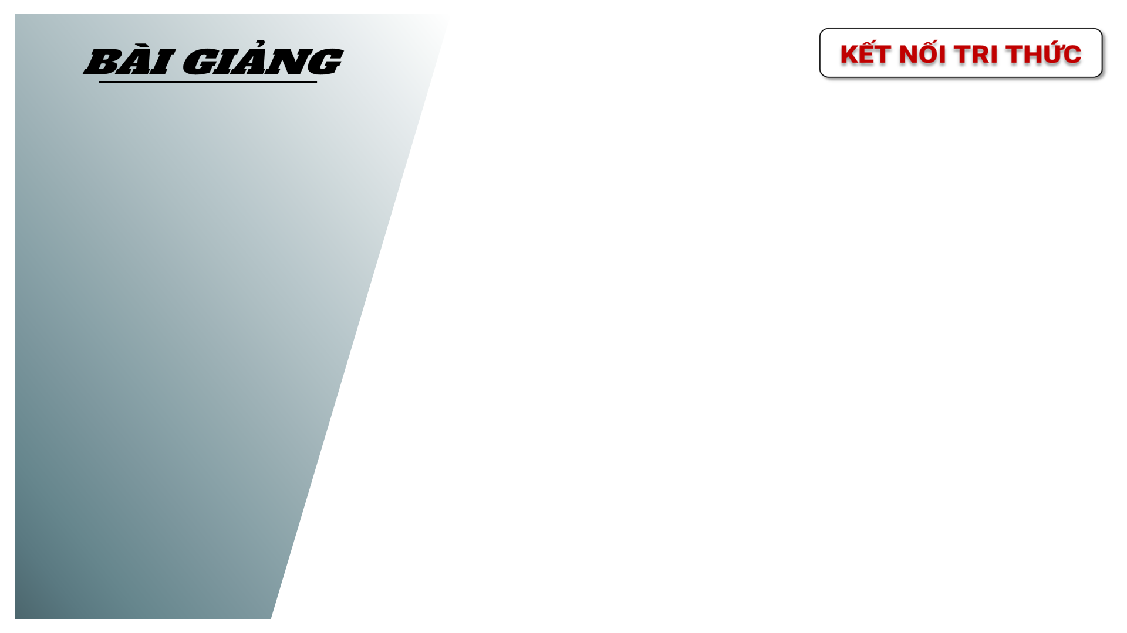
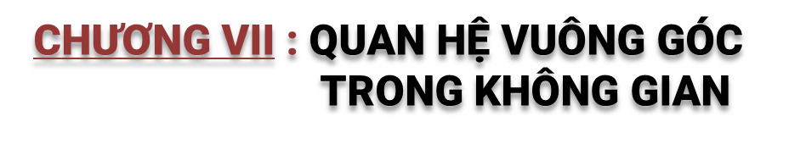



Slide 2

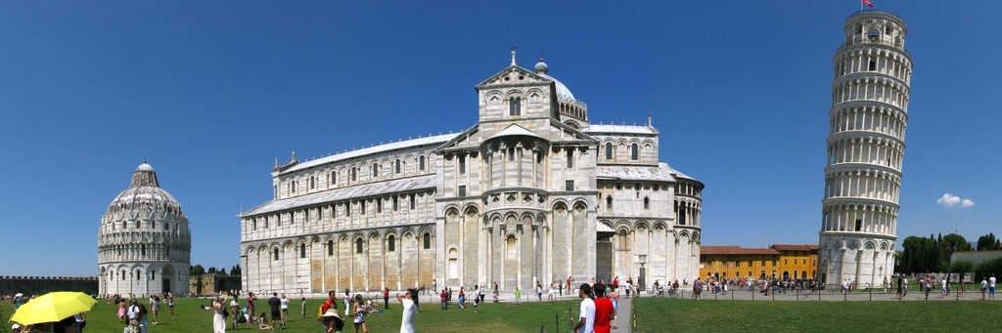

Hầu hết các công trình kiến trúc đều được xây dựng theo phương thẳng đứng để có thể vững chãi, mặc dù vậy cũng có những công trình có phương nghiêng. Nếu đứng tại quảng trường màu nhiệm ở Pisa (H 7.9) bằng mắt thường ta có thể cảm nhận rằng Tháp ngoài cùng bên phải trong hình là nghiêng và các công trình còn lại đều thẳng đứng.
( H 7.9 – Quảng trường mầu nhiệm ở Pisa, Toscana Italy)
Sau bài học ta có thể diễn giải chính xác và bản chất hơn về điều này

Slide 3


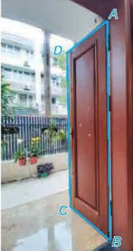
1 . ĐƯỜNG THẲNG VUÔNG GÓC VỚI MẶT PHẲNG
Đối với cánh cửa như trong Hình 7.10, khi đóng – mở cánh cửa, ta coi mép dưới BC của cánh cửa luôn sát sàn nhà (khe hở không đáng kể)
Từ quan sát trên, hãy giải thích vì sao đường thẳng AB vuông góc với mọi đường thẳng đi qua B trên sàn nhà.
Giải thích vì sao đường thẳng AB vuông góc với mọi đường thẳng trên sàn nhà.
a) Vì mép dưới BC của cánh cửa luôn sát sàn nhà nên khi cánh cửa đóng, điểm A trên cánh cửa sẽ nằm trên một đường thẳng vuông góc với đường sát sàn nhà.
Khi mở cánh cửa, điểm A sẽ di chuyển theo đường thẳng song song với đường sát sàn nhà và vẫn giữ nguyên góc vuông với các đường thẳng đi qua B trên sàn nhà.
Do đó, đường thẳng AB luôn vuông góc với mọi đường thẳng đi qua B trên sàn nhà.
Hình 7.10

Slide 4
1 . ĐƯỜNG THẲNG VUÔNG GÓC VỚI MẶT PHẲNG
Đối với cánh cửa như trong Hình 7.10, khi đóng – mở cánh cửa, ta coi mép dưới BC của cánh cửa luôn sát sàn nhà (khe hở không đáng kể)
Từ quan sát trên, hãy giải thích vì sao đường thẳng AB vuông góc với mọi đường thẳng đi qua B trên sàn nhà.
Giải thích vì sao đường thẳng AB vuông góc với mọi đường thẳng trên sàn nhà.
b) Theo tính chất của góc phẳng, khi hai đường thẳng AB và BC vuông góc với một đường thẳng CD chung, thì AB cũng vuông góc với BC
Vì vậy, khi đường thẳng AB vuông góc với đường thẳng đi qua điểm B trên sàn nhà, thì đường thẳng AB cũng vuông góc với mọi đường thẳng khác trên sàn nhà.
Hình 7.10

Slide 5


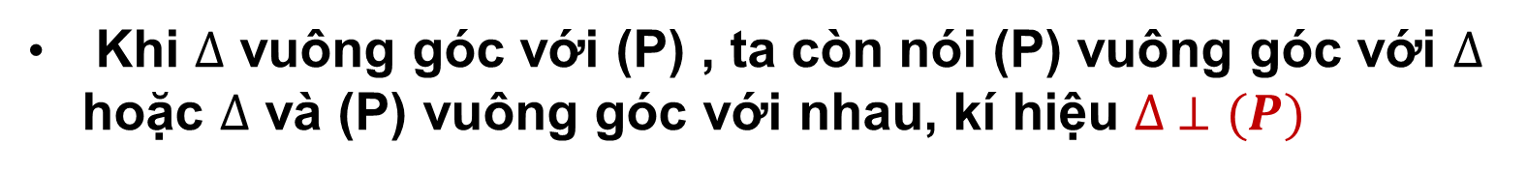
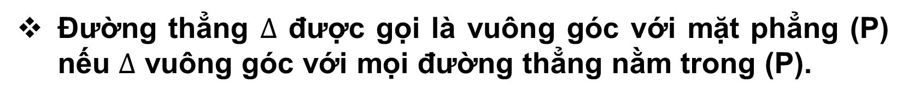
1 . ĐƯỜNG THẲNG VUÔNG GÓC VỚI MẶT PHẲNG
Đường thẳng $∆$ được gọi là vuông góc với mặt phẳng (P) nếu $∆$ vuông góc với mọi đường thẳng nằm trong (P).
Chú ý
Khi $∆$ vuông góc với (P) , ta còn nói (P) vuông góc với $∆$ hoặc $∆$ và (P) vuông góc với nhau, kí hiệu $∆ ⊥(P)$

Slide 6


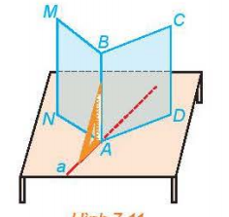
1 . ĐƯỜNG THẲNG VUÔNG GÓC VỚI MẶT PHẲNG
Gấp tấm bìa cứng hình chữ nhật sao cho nếp gấp chia tấm bìa thành hai hình chữ nhật , sau đó đặt nó lên mặt bàn như Hình 7.11
Bằng cách trên, ta tạo được đường thẳng AB vuông góc với hai đường thẳng nào thuộc mặt bàn?
Trên mặt bàn, qua điểm A kẻ một đường thẳng a tuỳ ý. Dùng ê ke , hãy kiểm tra trên mô hình xem AB có vuông góc với a hay không ?
a) Sau khi gấp tấm bìa cứng hình chữ nhật, ta sẽ có hai hình chữ nhật MNAB; ABCD. Do đó, đường thẳng AB sẽ vuông góc với cạnh AN, AD của hai hình chữ nhật đó.
b) Để kiểm tra xem đường thẳng AB có vuông góc với đường thẳng a hay không, ta có thể sử dụng một ê-ke. Đặt một đầu ê-ke lên điểm A và đưa đầu kia đi dọc theo đường thẳng a.
Hình 7.11
Nếu đầu ê-ke không thay đổi hướng khi di chuyển qua đường thẳng AB, tức là đường thẳng AB vuông góc với đường thẳng a. Nếu đầu ê-ke thay đổi hướng khi di chuyển qua đường thẳng AB, tức là hai đường không vuông góc nhau.

Slide 7


1 . ĐƯỜNG THẲNG VUÔNG GÓC VỚI MẶT PHẲNG
Nếu một đường thẳng vuông góc với hai đường thẳng cắt nhau thuộc cùng một mặt phẳng thì nó vuông góc với mặt phẳng đó .
Câu hỏi : Nếu một đường thẳng vuông góc với hai cạnh của một tam giác thì đường thẳng đó có vuông góc với cạnh còn lại hay không ?
Hình 7.12

Slide 8

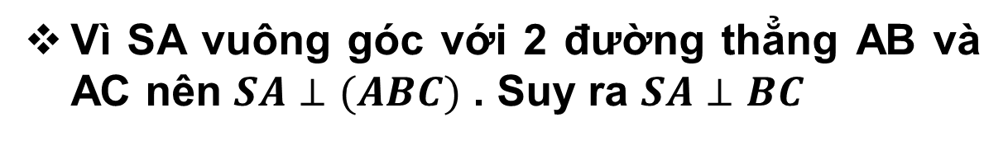
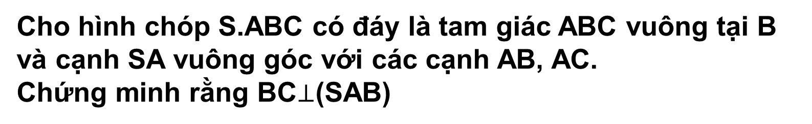
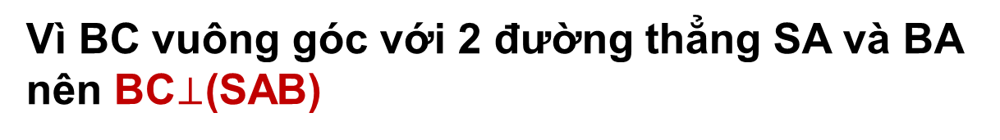
1 . ĐƯỜNG THẲNG VUÔNG GÓC VỚI MẶT PHẲNG
Cho hình chóp S.ABC có đáy là tam giác ABC vuông tại B và cạnh SA vuông góc với các cạnh AB, AC.
Chứng minh rằng BC$⊥$(SAB)
1
Vì SA vuông góc với 2 đường thẳng AB và AC nên $SA⊥(ABC)$ . Suy ra $SA⊥BC$
Tam giác ABC vuông tại B nên $BC⊥BA$
Vì BC vuông góc với 2 đường thẳng SA và BA nên BC$⊥$(SAB)
Hình 7.13

Slide 9
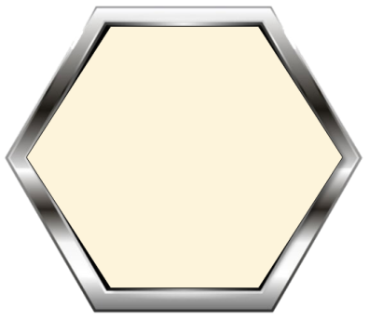

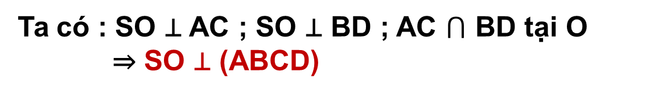
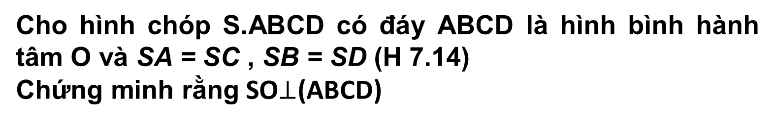
1 . ĐƯỜNG THẲNG VUÔNG GÓC VỚI MẶT PHẲNG
Cho hình chóp S.ABCD có đáy ABCD là hình bình hành tâm O và SA = SC , SB = SD (H 7.14)
Chứng minh rằng SO$⊥$(ABCD)
1
Xét tam giác SAC có SA = SC , ⇒ SAC là tam giác cân mà SO là trung tuyến ⇒ SO ⊥ AC
Xét tam giác SBD có SB = SD ⇒ SBD là tam giác cân mà SO là trung tuyến ⇒ SO ⊥ BD
Ta có : SO ⊥ AC ; SO ⊥ BD ; AC $⋂$ BD tại O ⇒ SO ⊥ (ABCD)
Hình 7.14

Slide 10
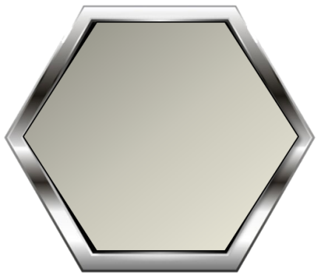

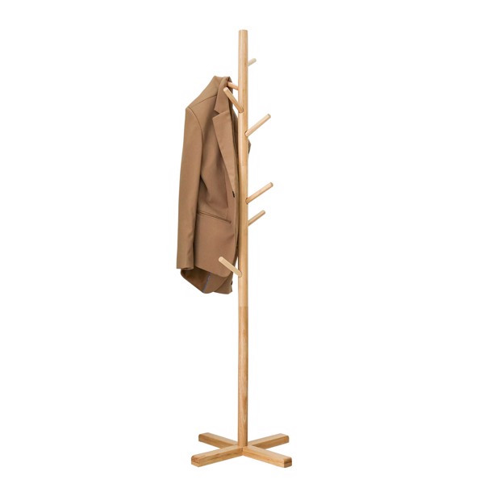
Khi làm cột treo quần áo, ta có thể tạo hai thanh đế thẳng đặt dưới sàn nhà và dựng cột treo vuông góc với hai thanh đế đó (H.7.15). Hãy giải thích vì sao bằng cách đó ta có được cột treo vuông góc với sàn nhà.
Ta coi hai thanh đế thẳng đặt dưới dàn nhà là 2 đường thẳng cắt nhau và sàn nhà là 1 mặt phẳng.
Vì hai thanh đế thẳng đặt dưới sàn nhà và dựng cột treo vuông góc với hai thanh đế đó, hai thanh đế đó cắt nhau và nằm trên mặt phẳng là sàn nhà nên cột treo vuông góc với sàn nhà.
Hình 7.15

Slide 11

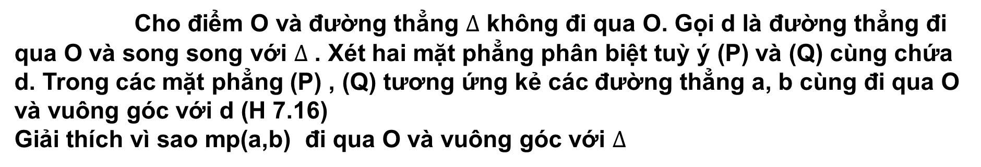
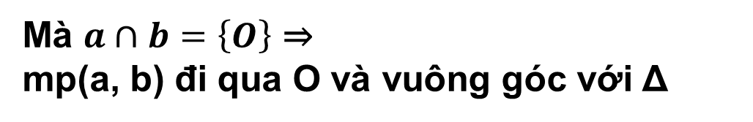
2 . TÍNH CHẤT
Cho điểm O và đường thẳng $∆$ không đi qua O. Gọi d là đường thẳng đi qua O và song song với $∆$ . Xét hai mặt phẳng phân biệt tuỳ ý (P) và (Q) cùng chứa d. Trong các mặt phẳng (P) , (Q) tương ứng kẻ các đường thẳng a, b cùng đi qua O và vuông góc với d (H 7.16) Giải thích vì sao mp(a,b) đi qua O và vuông góc với $∆$
Ta có :
Mà $a∩b=\left\{O\right\}$ ⇒
mp(a, b) đi qua O và vuông góc với Δ
Hình 7.16

Slide 12
2 . TÍNH CHẤT
Có duy nhất một mặt phẳng đi qua một điểm cho trước và vuông góc với một đường thẳng cho trước.
Nhận xét : Nếu 3 đường thẳng đôi một phân biệt a, b, c cùng đi qua một điểm O và cùng vuông góc với một đường thẳng ∆ thì ba đường thẳng đó cùng nằm trong mặt phẳng đi qua O và vuông góc với ∆
Hình 7.17

Slide 13
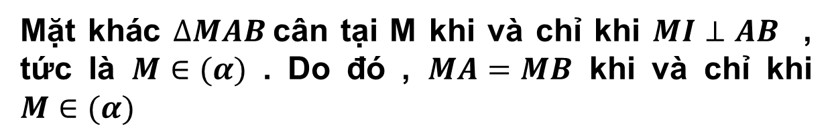
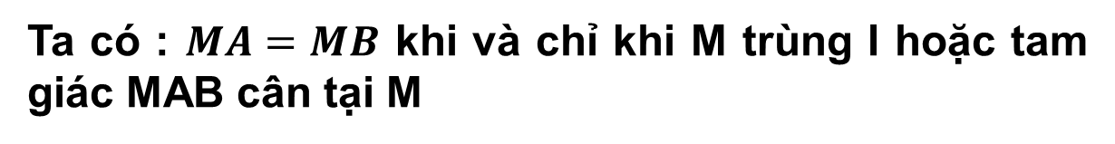
2 . TÍNH CHẤT
Chứng minh rằng điểm M cách đều 2 điểm phân biệt A, B cho trước khi và chỉ khi M thuộc mặt phẳng đi qua trung điểm của đoạn thẳng AB và vuông góc với đường thẳng AB .
2
Gọi (𝛼) là mặt phẳng đi qua trung điểm I của AB và vuông góc với AB
Ta có : $MA=MB$ khi và chỉ khi M trùng I hoặc tam giác MAB cân tại M
Mặt khác $∆MAB$cân tại M khi và chỉ khi $MI⊥AB$ , tức là $M∈(α)$ . Do đó , $MA=MB$ khi và chỉ khi $M∈(α)$
Hình 7.18
Chú ý : Mặt phẳng đi qua trung điểm của AB và vuông góc với AB được gọi là mặt phẳng trung trực của AB. Mặt phẳng trung trực của AB là tập hợp các điểm cách đều hai điểm A, B.

Slide 14

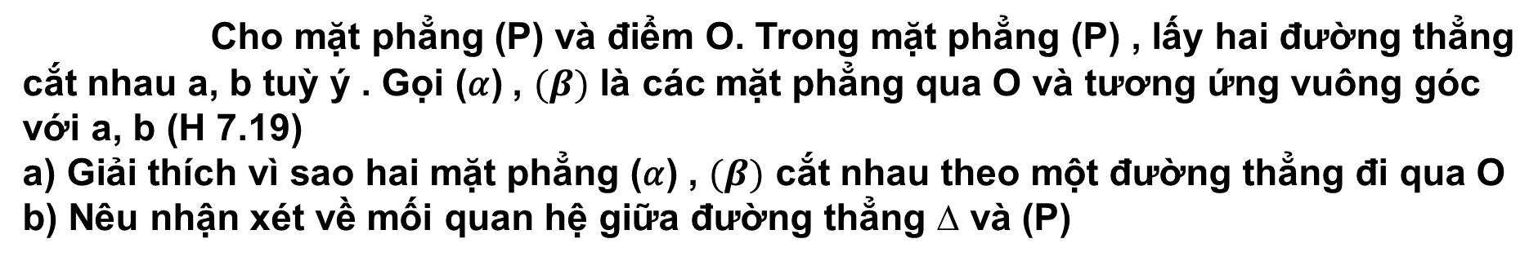
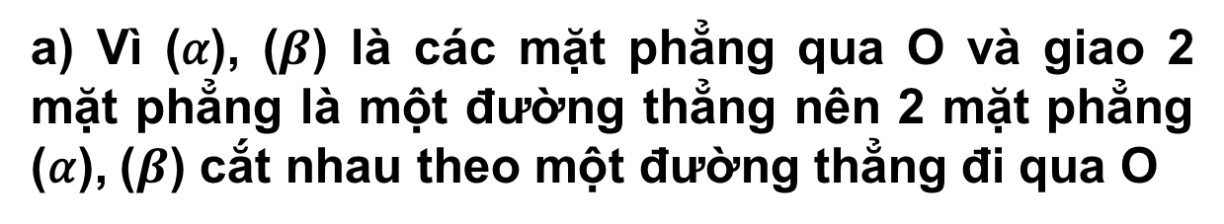
2 . TÍNH CHẤT
Cho mặt phẳng (P) và điểm O. Trong mặt phẳng (P) , lấy hai đường thẳng cắt nhau a, b tuỳ ý . Gọi (𝛼) , $(β)$ là các mặt phẳng qua O và tương ứng vuông góc với a, b (H 7.19)
a) Giải thích vì sao hai mặt phẳng (𝛼) , $(β)$ cắt nhau theo một đường thẳng đi qua O
b) Nêu nhận xét về mối quan hệ giữa đường thẳng ∆ và (P)
a) Vì (𝛼), ($β$) là các mặt phẳng qua O và giao 2 mặt phẳng là một đường thẳng nên 2 mặt phẳng (𝛼), ($β$) cắt nhau theo một đường thẳng đi qua O
b) Gọi $∆$ là giao tuyến của (𝛼), ($β$)
Hình 7.19
Mà

Slide 15
2 . TÍNH CHẤT
Có duy nhất một đường thẳng đi qua một điểm cho trước và vuông góc với một mặt phẳng cho trước.
Hình 7.19

Slide 16
2 . TÍNH CHẤT
Cho ba điểm phân biệt A, B, C sao cho các đường thẳng AB và AC cùng vuông góc với một mặt phẳng (P) Chứng minh rằng ba điểm A, B, C thẳng hàng.
2
Vì AB và AC cùng đi qua A, cùng vuông góc với một mặt phẳng (P) nên AB trùng AC ⇒ A, B, C thẳng hàng.

Slide 17
2 . TÍNH CHẤT
Cho điểm A nằm ngoài mặt phẳng (P) .
Giải thích vì sao duy nhất điểm H thuộc (P) sao cho đường thẳng AH vuông góc với (P)
3
Gọi a là đường thẳng đi qua A và vuông góc với mặt phẳng (P) . Lấy điểm H thuộc (P)
Khi đó đường thẳng AH vuông góc với (P) khi và chỉ khi AH trùng với a, tức là H là giao điểm của a và (P)
Vậy có duy nhất điểm H thuộc (P) để AH vuông góc với (P), đó là giao điểm của a với (P).
Hình 7.18

Slide 18

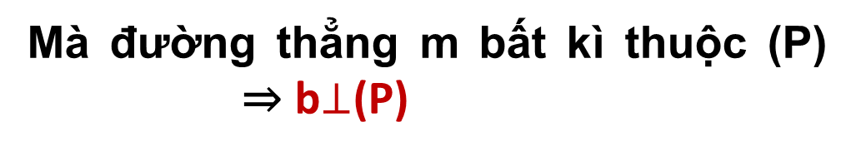
3. LIÊN HỆ GIỮA QUAN HỆ SONG SONG VÀ QUAN HỆ VUÔNG GÓC CỦA ĐƯỜNG THẲNG VÀ MẶT PHẲNG
Cho đường thẳng a vuông góc với mặt phẳng (P) và song song với đường thẳng b. Lấy một đường thẳng m bất kì thuộc mặt phẳng (P) . Tính (b,m) và từ đó rút ra mối quan hệ giữa b và (P).
Ta có :
Mà đường thẳng m bất kì thuộc (P) ⇒ b$⊥$(P)
Hình 7.20

Slide 19

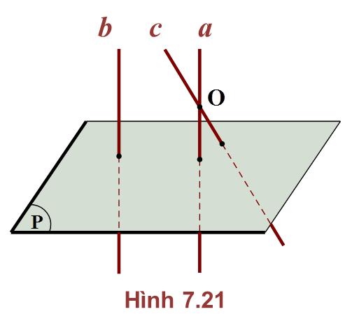
3. LIÊN HỆ GIỮA QUAN HỆ SONG SONG VÀ QUAN HỆ VUÔNG GÓC CỦA ĐƯỜNG THẲNG VÀ MẶT PHẲNG
Cho hai đường thẳng phân biệt a và b cùng vuông góc với mặt phẳng (P). Xét O là một điểm thuộc a nhưng không thuộc b. Gọi c là đường thẳng qua O và song song với b
Hỏi c có vuông góc với (P) hay không? Nếu nhận xét về vị trí tương đối giữa a và c
Nêu nhận xét về vị trí tương đối giữa hai đường thẳng a và b.
a) Ta có :
Mà b⊥(P) và a, c cùng đi qua O suy ra a trùng c
b) Ta có b // c mà a trùng c nên a // b.

Slide 20
3. LIÊN HỆ GIỮA QUAN HỆ SONG SONG VÀ QUAN HỆ VUÔNG GÓC CỦA ĐƯỜNG THẲNG VÀ MẶT PHẲNG
Nếu đường thẳng a vuông góc với mặt phẳng (P) thì các đường thẳng song song với a cũng vuông góc với (P)
Hai đường thẳng phân biệt cùng vuông góc với một mặt phẳng thì song song với nhau.

Slide 21
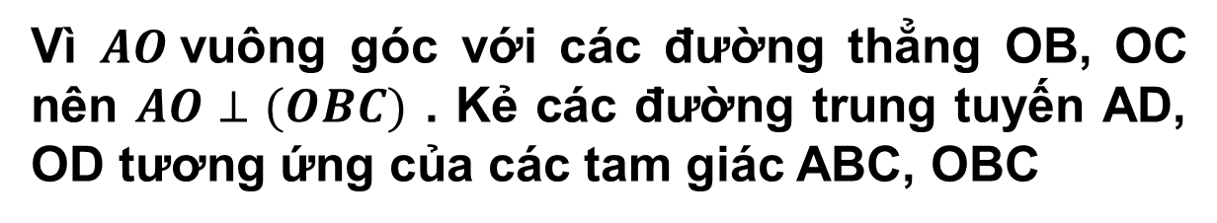
3. LIÊN HỆ GIỮA QUAN HỆ SONG SONG VÀ QUAN HỆ VUÔNG GÓC CỦA ĐƯỜNG THẲNG VÀ MẶT PHẲNG
Cho tứ diện OABC có các cạnh OA, OB, OC tương ứng vuông góc với nhau. Gọi M, N tương ứng là trọng tâm của các tam giác ABC, OBC. Chứng minh rằng đường thẳng MN vuông góc với mặt phẳng (OBC).
3
Vì $AO$vuông góc với các đường thẳng OB, OC nên $AO⊥(OBC)$ . Kẻ các đường trung tuyến AD, OD tương ứng của các tam giác ABC, OBC
Ta có :
Do đó MN song song với AO
Mặt khác $AO⊥(OBC)$ nên $MN⊥$(OBC)
Hình 7.22

Slide 22

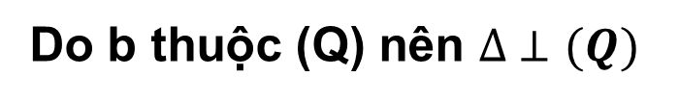
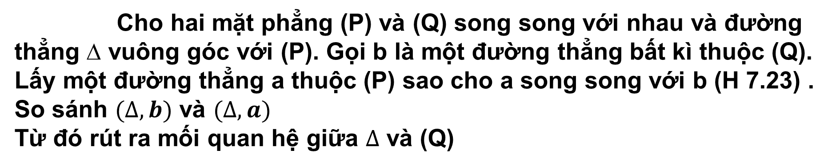
3. LIÊN HỆ GIỮA QUAN HỆ SONG SONG VÀ QUAN HỆ VUÔNG GÓC CỦA ĐƯỜNG THẲNG VÀ MẶT PHẲNG
Cho hai mặt phẳng (P) và (Q) song song với nhau và đường thẳng ∆ vuông góc với (P). Gọi b là một đường thẳng bất kì thuộc (Q). Lấy một đường thẳng a thuộc (P) sao cho a song song với b (H 7.23) .
So sánh $(∆,b)$ và $(∆,a)$
Từ đó rút ra mối quan hệ giữa $∆$ và (Q)
Ta có :
Hình 7.23
Do b thuộc (Q) nên $∆ ⊥(Q)$

Slide 23

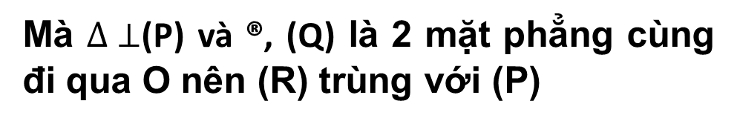
3. LIÊN HỆ GIỮA QUAN HỆ SONG SONG VÀ QUAN HỆ VUÔNG GÓC CỦA ĐƯỜNG THẲNG VÀ MẶT PHẲNG
Cho hai mặt phẳng phân biệt (P) và (Q) cùng vuông góc với đường thẳng ∆ . Xét O là một điểm thuộc mặt phẳng (P) nhưng không thuộc mặt phẳng (Q) . Gọi (R) là mặt phẳng đi qua O và song song với (Q) (H 7.24)
Hỏi (R) có vuông góc với đường thẳng ∆ hay không? Nêu nhận xét về vị trí tương đối giữa (P) và (R)
Nêu vị trí tương đối giữa (P) và (Q) .
a) Ta có :
Mà $∆ ⊥$(P) và ®, (Q) là 2 mặt phẳng cùng đi qua O nên (R) trùng với (P)
b) (R) // (Q) mà (R) trùng (P) nên (P) // (Q)
Hình 7.24

Slide 24
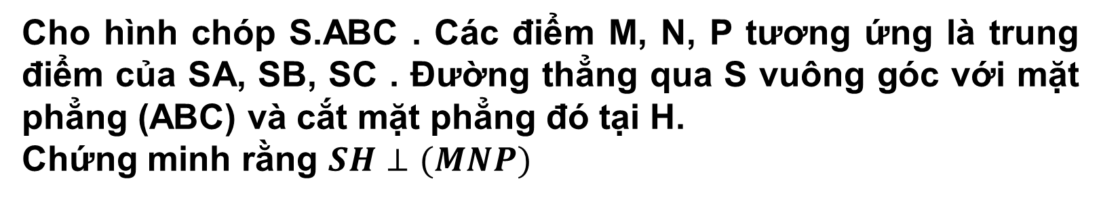
3. LIÊN HỆ GIỮA QUAN HỆ SONG SONG VÀ QUAN HỆ VUÔNG GÓC CỦA ĐƯỜNG THẲNG VÀ MẶT PHẲNG
Cho hình chóp S.ABC . Các điểm M, N, P tương ứng là trung điểm của SA, SB, SC . Đường thẳng qua S vuông góc với mặt phẳng (ABC) và cắt mặt phẳng đó tại H.
Chứng minh rằng $SH⊥(MNP)$
5
Do MN // AB , MP // AC nên (MNP) // (ABC)
Mặt khác , $SH⊥(ABC)$ . Do đó $SH⊥(MNP)$
Hình 7.25

Slide 25
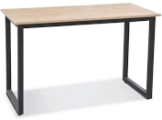
3. LIÊN HỆ GIỮA QUAN HỆ SONG SONG VÀ QUAN HỆ VUÔNG GÓC CỦA ĐƯỜNG THẲNG VÀ MẶT PHẲNG
Một chiếc bàn có các chân cùng vuông góc với mặt phẳng chứa mặt bàn và mặt phẳng chứa mặt sàn.
Hỏi hai mặt phẳng đó có song song với nhau hay không?
3
Ta coi chân bàn như đường thẳng và mặt bàn, mặt sàn là 2 mặt phẳng.
Một chiếc bàn có các chân cùng vuông góc với mặt phẳng chứa mặt bàn và mặt phẳng chứa mặt sàn nên hai mặt phẳng đó có song song với nhau vì hai mặt phẳng phân biệt cùng vuông góc với một đường thẳng thì song song với nhau.

Slide 26

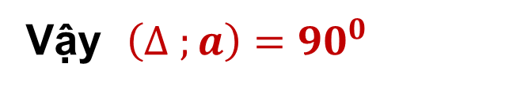
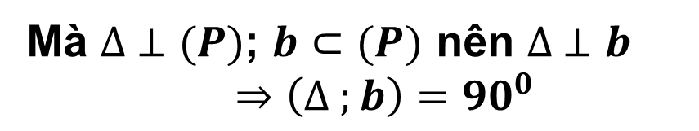

3. LIÊN HỆ GIỮA QUAN HỆ SONG SONG VÀ QUAN HỆ VUÔNG GÓC CỦA ĐƯỜNG THẲNG VÀ MẶT PHẲNG
Cho đường thẳng a song song với mặt phẳng (P) và đường thẳng ∆ vuông góc với mặt phẳng (P) . Tính $(∆,a)$
Vì a // (P) nên a // $b⊂(P)$ $⇒\left(∆ ⊥a\right)=\left(∆ ⊥b\right)$
Mà $∆ ⊥(P)$; $b⊂(P)$ nên $∆ ⊥b$ $⇒\left(∆ ;b\right)={90}^{0}$
Vậy $\left(∆ ;a\right)={90}^{0}$

Slide 27

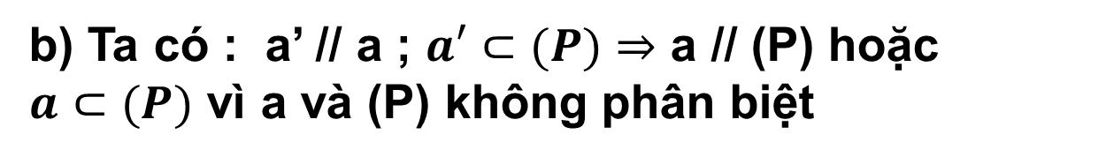
3. LIÊN HỆ GIỮA QUAN HỆ SONG SONG VÀ QUAN HỆ VUÔNG GÓC CỦA ĐƯỜNG THẲNG VÀ MẶT PHẲNG
Cho đường thẳng a và mặt phẳng (P) cùng vuông góc với một đường thẳng ∆
Qua một điểm O thuộc (P), kẻ đường thẳng a’ song song với a. Nêu vị trí tương đối giữa a’ và (P)
Nêu vị trí tương đối giữa a và (P)
Do O thuộc (P) và a’ đi qua O nên $a′⊂(P)$
b) Ta có : a’ // a ; $a′⊂(P)$ $⇒$ a // (P) hoặc $a⊂(P)$ vì a và (P) không phân biệt

Slide 28
3. LIÊN HỆ GIỮA QUAN HỆ SONG SONG VÀ QUAN HỆ VUÔNG GÓC CỦA ĐƯỜNG THẲNG VÀ MẶT PHẲNG
Nếu đường thẳng ∆ vuông góc với mặt phẳng (P) thì ∆ vuông góc với mọi đường thẳng song song với (P)
Nếu đường thẳng a và mặt phẳng (P) cùng vuông góc với một đường thẳng ∆ thì a nằm trong (P) hoặc song song với (P)

Slide 29
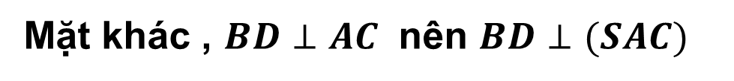
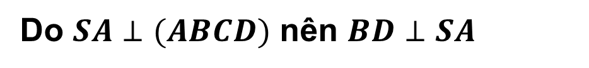
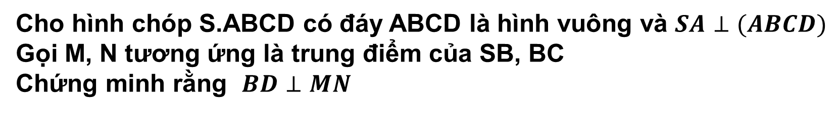
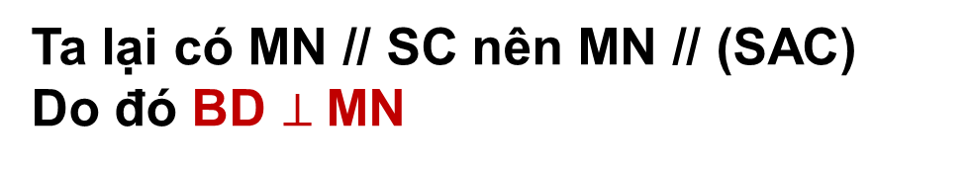
3. LIÊN HỆ GIỮA QUAN HỆ SONG SONG VÀ QUAN HỆ VUÔNG GÓC CỦA ĐƯỜNG THẲNG VÀ MẶT PHẲNG
Cho hình chóp S.ABCD có đáy ABCD là hình vuông và $SA⊥(ABCD)$
Gọi M, N tương ứng là trung điểm của SB, BC
Chứng minh rằng $BD⊥MN$
5
Do $SA⊥(ABCD)$ nên $BD⊥SA$
Mặt khác , $BD⊥AC$ nên $BD⊥(SAC)$
Ta lại có MN // SC nên MN // (SAC) Do đó BD $⊥$MN
Hình 7.26

Slide 30
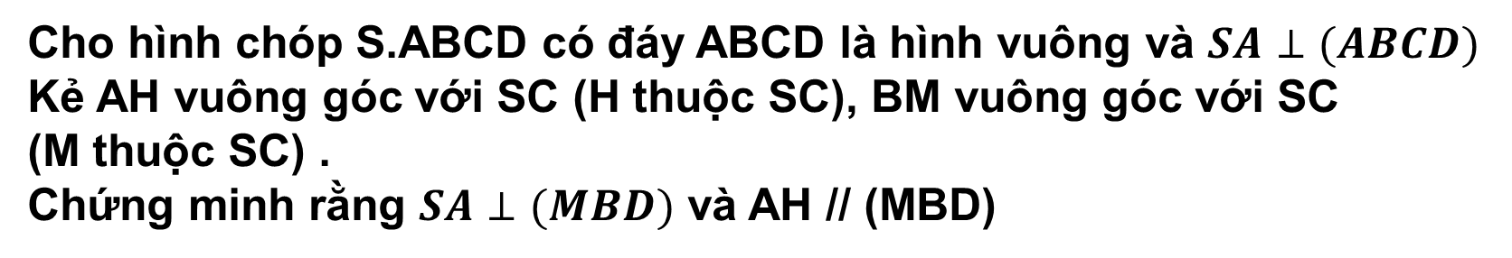
3. LIÊN HỆ GIỮA QUAN HỆ SONG SONG VÀ QUAN HỆ VUÔNG GÓC CỦA ĐƯỜNG THẲNG VÀ MẶT PHẲNG
Cho hình chóp S.ABCD có đáy ABCD là hình vuông và $SA⊥(ABCD)$ Kẻ AH vuông góc với SC (H thuộc SC), BM vuông góc với SC (M thuộc SC) .
Chứng minh rằng $SA⊥(MBD)$ và AH // (MBD)
4
Gọi O là giao điểm của AC và BD, ta có:

Slide 31
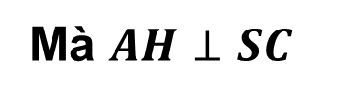
3. LIÊN HỆ GIỮA QUAN HỆ SONG SONG VÀ QUAN HỆ VUÔNG GÓC CỦA ĐƯỜNG THẲNG VÀ MẶT PHẲNG
Cho hình chóp S.ABCD có đáy ABCD là hình vuông và $SA⊥(ABCD)$ Kẻ AH vuông góc với SC (H thuộc SC), BM vuông góc với SC (M thuộc SC) .
Chứng minh rằng $SA⊥(MBD)$ và AH // (MBD)
4
Mà $AH⊥SC$
Do OM thuộc (MBD) nên AH // (MBD)

Slide 32



Slide 33
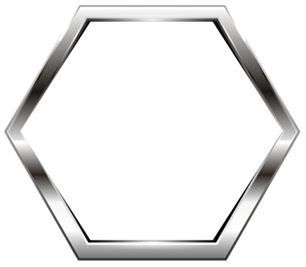
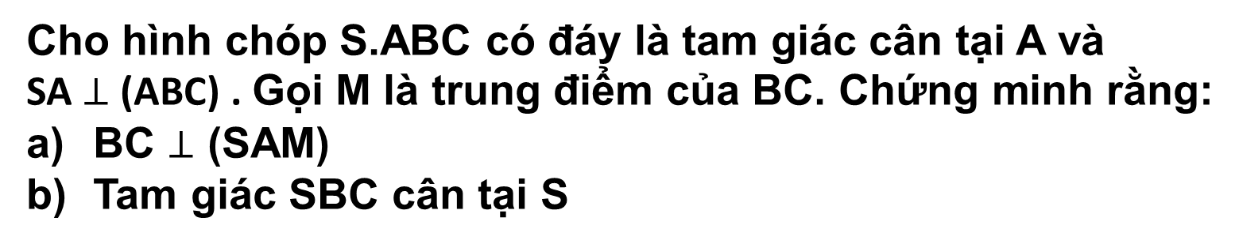
Cho hình chóp S.ABC có đáy là tam giác cân tại A và SA$⊥$(ABC) . Gọi M là trung điểm của BC. Chứng minh rằng:
BC $⊥$ (SAM)
Tam giác SBC cân tại S
7.5
a) Xét tam giác ABC cân tại A có AM là đường trung tuyến (M là trung điểm BC)
⇒AM là đường cao ⇒ AM ⊥ BC
Ta có :

Slide 34
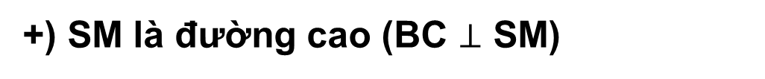
Cho hình chóp S.ABC có đáy là tam giác cân tại A và SA$⊥$(ABC) . Gọi M là trung điểm của BC. Chứng minh rằng:
BC $⊥$ (SAM)
Tam giác SBC cân tại S
7.5
b) Ta có :
Xét tam giác SBC có :
+) SM là đường cao (BC $⊥$ SM)
+) SM là trung tuyến ( M là trung điểm BC)
⇒ Tam giác SBC cân tại S

Slide 35
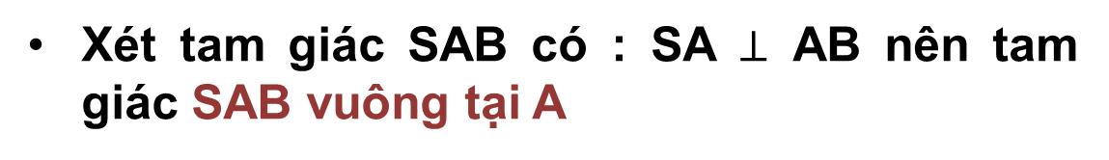
7.6
Cho hình chóp S.ABCD có đáy ABCD là hình chữ nhật và SA ⊥ (ABCD). Chứng minh rằng các mặt bên của hình chóp S.ABCD là các tam giác vuông.
Ta có :
Xét tam giác SAB có : SA $⊥$ AB nên tam giác SAB vuông tại A

Slide 36
7.6
Cho hình chóp S.ABCD có đáy ABCD là hình chữ nhật và SA ⊥ (ABCD). Chứng minh rằng các mặt bên của hình chóp S.ABCD là các tam giác vuông.
Xét tam giác SBC có : SB ⊥ BC nên tam giác SBC vuông tại B
Xét tam giác SAD có : SA ⊥ AD nên tam giác SAD vuông tại A

Slide 37
7.7
Cho hình chóp S.ABCD có đáy là hình chữ nhật và SA ⊥ (ABCD). Gọi M, N tương ứng là hình chiếu của A trên SB, SD.
Chứng minh rằng: AM ⊥ (SBC), AN ⊥ (SCD), SC ⊥ (AMN).
Ta có :

Slide 38
7.7
Cho hình chóp S.ABCD có đáy là hình chữ nhật và SA ⊥ (ABCD). Gọi M, N tương ứng là hình chiếu của A trên SB, SD.
Chứng minh rằng: AM ⊥ (SBC), AN ⊥ (SCD), SC ⊥ (AMN).
Ta có :

Slide 39
Bạn Vinh thả quả dọi chìm vào thùng nước. Hỏi khi dây dọi căng và mặt nước yên lặng thì đường thẳng chứa dây dọi có vuông góc với mặt phẳng chứa mặt nước trong thùng hay không?
7.8
Khi dây dọi căng và mặt nước yên lặng, đường thẳng chứa dây dọi vuông góc với mặt phẳng chứa mặt nước trong thùng.

Slide 40
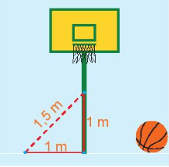
Một cột bóng rổ được dựng trên một sân phẳng. Bạn Hùng đo khoảng cách từ một điểm trên sân, cách chân cột 1 m đến một điểm trên cột, cách chân cột 1 m được kết quả là 1,5 m (H.7.27). Nếu phép đo của Hùng là chính xác thì cột có vuông góc với sân hay không? Có thể kết luận rằng cột không có phương thẳng đứng hay không?
7.9
Nếu phép đo của Hùng là chính xác ta có
Do đó theo định lý Pytago thì cột có không vuông góc với sân.
Do đó cột không có phương thẳng đứng.

Slide 41
